Slide 1
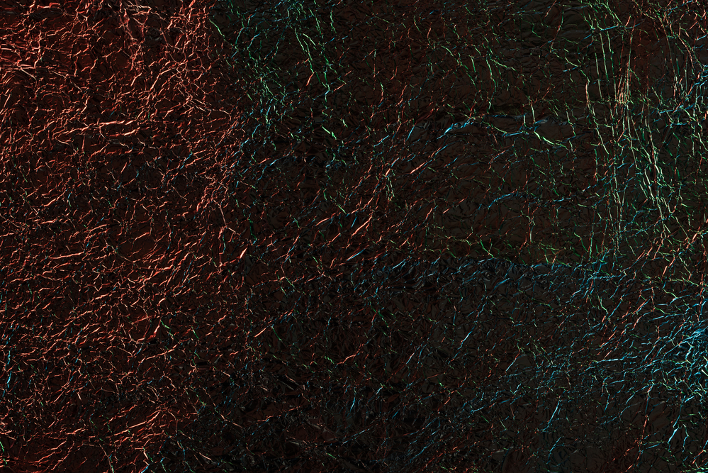
Das ewige Leben kommt zu mir
1. Johannes-Brief 1,3-4
Serie: Grundlegendes zum christlichen Leben (2/6)

Slide 2
Was von allem Anfang an da war, was wir gehört haben, was wir mit eigenen Augen gesehen haben, was wir angeschaut haben und betastet haben mit unseren Händen, nämlich das Wort des Lebens – davon reden wir.
1. Johannes-Brief 1,1

Slide 3
Denn das Leben ist offenbar geworden, und wir haben es gesehen; wir sind Zeugen dafür und verkünden euch das unvergängliche Leben, das beim Vater war und sich uns offenbart hat.
1. Johannes-Brief 1,2

Slide 4
Was wir so gesehen und gehört haben, das verkünden wir euch, damit ihr in Gemeinschaft mit uns verbunden seid. Und die Gemeinschaft, die uns miteinander verbindet, ist zugleich Gemeinschaft mit dem Vater und mit Jesus Christus, seinem Sohn.
1. Johannes-Brief 1,3

Slide 5
Das erfüllt uns mit grosser Freude.
Und wir schreiben euch diesen Brief, damit unsere Freude vollkommen wird.
1. Johannes-Brief 1,4

Slide 6
I. Die aussergewöhnliche Überlieferung

Slide 7
„Wir sind Zeugen dafür und verkünden euch das unvergängliche Leben, das beim Vater war und sich uns offenbart hat.“
1. Johannes-Brief 1,2

Slide 8
„Wenn nämlich jemand kommt und euch einen anderen Jesus verkündet als den, den wir verkündet haben, dann lasst ihr euch das nur allzu gern gefallen.“
2. Korinther-Brief 11,4

Slide 9
„Der Heilige Geist wird auf euch herabkommt, ihr werdet mit seiner Kraft ausgerüstet werden, und das wird euch dazu befähigen, meine Zeugen zu sein.“
Apostelgeschichte 1,8

Slide 10
„Wenn Christus nicht auferstanden ist, ist es sinnlos, dass wir das Evangelium verkünden, und sinnlos, dass ihr daran glaubt.“
1. Korinther-Brief 15,14

Slide 11
„Ich bete aber nicht nur für sie (meine Jünger), sondern auch für die Menschen, die auf ihr Wort hin an mich glauben werden.“
Johannes-Evangelium 17,20

Slide 12
„Sie (die zu Christus kamen) blieben aber beständig in der Lehre der Apostel.“
Apostelgeschichte 2,42

Slide 13
„Dieses Rettungswerk hat damit angefangen, dass der Herr (Jesus) es verkündet hat, und es ist uns bestätigt worden von denen, die ihn gehört haben.“
Hebräer 2,3

Slide 14
II. Die einzigartige Gemeinschaft

Slide 15
„Was wir so gesehen und gehört haben, das verkünden wir euch, damit ihr in Gemeinschaft mit uns verbunden seid.“
1. Johannes-Brief 1,3

Slide 16
„Wenn jemand zu Christus gehört, ist er eine neue Schöpfung. Das Alte ist vergangen; etwas ganz Neues hat begonnen!“
2. Korinther-Brief 5,17

Slide 17
„Wir alle sind – wie viele und wie unterschiedlich wir auch sein mögen – durch unsere Verbindung mit Christus ein Leib, und wie die Glieder unseres Körpers sind wir einer auf den anderen angewiesen.“
Römer-Brief 12,5

Slide 18
„Nichtjuden, Sklaven oder Freie – sind mit demselben Geist getauft worden und haben von derselben Quelle, dem Geist Gottes, zu trinken bekommen, und dadurch sind wir alle zu einem Leib geworden.“
1. Korinther-Brief 12,13

Slide 19
„An geheimen Zeichen und Merkmalen erkennen sie einander und lieben sich schon, fast ehe sie sich noch kennen.“
M. Minucius Felix: Octavius, 9,2.

Slide 20
„Unterschiedslos vollziehen sie miteinander eine Art Ritual der Lüste; sie nennen einander Brüder und Schwestern, so dass die bei ihnen übliche Unzucht durch den Gebrauch eines so heiligen Wortes sogar zum Inzest wird.“
M. Minucius Felix: Octavius, 9,2.

Slide 21
„Dass ihr mit uns Gemeinschaft habt; und unsere Gemeinschaft ist mit dem Vater und mit seinem Sohn Jesus Christus.“
1. Johannes-Brief 1,3

Slide 22
Weil ihr nun also seine Söhne und Töchter seid, hat Gott den Geist seines Sohnes in eure Herzen gesandt, den Geist, der in uns betet und »Abba, Vater!«
Galater-Brief 4,6

Slide 23
„An jenem Tag werdet ihr erkennen, dass ich in meinem Vater bin und dass ihr in mir seid und ich in euch bin.“
Johannes-Evangelium 14,20

Slide 24
„Ihr seid ja von neuem geboren, und dieses neue Leben hat seinen Ursprung nicht in einem vergänglichen Samen, sondern in einem unvergänglichen, in dem lebendigen
Wort Gottes, das für immer Bestand hat.“
1. Petrus-Brief 1,23

Slide 25
„Dieses Wort ist nichts anderes als das Evangelium, das euch verkündet wurde.“
1. Petrus-Brief 1,25

Slide 26
„Ich bin das Brot des Lebens. Wer zu mir kommt, wird nie mehr hungrig sein, und wer an mich glaubt, wird nie mehr Durst haben.“
Johannes-Evangelium 6,35

Slide 27
III. Die grossartige Freude

Slide 28
„Das erfüllt uns mit grosser Freude.“
1. Johannes-Brief 1,4

Slide 29
„Genauso freuen sich die Engel Gottes über einen einzigen Sünder, der umkehrt.“
Lukas-Evangelium 15,10

Slide 30
„Wir schreiben euch diesen Brief, damit unsere Freude vollkommen wird.“
1. Johannes-Brief 1,4

Slide 31
Schlussgedanke

Slide 32
„Sie können sich aber nur zu Jesus bekennen, wenn sie vorher zum Glauben gekommen sind. Und sie können nur zum Glauben kommen, wenn sie die Botschaft gehört haben. Die Botschaft aber können sie nur hören, wenn sie ihnen verkündet worden ist.“
Römer-Brief 10,14

Slide 33
„Der Glaube kommt also aus dem Hören der Botschaft; die Botschaft aber gründet in dem Auftrag, den Christus gegeben hat.“
Römer-Brief 10,17

Slide 34
„Der Glaube kommt also aus dem Hören der Botschaft; die Botschaft aber gründet in dem Auftrag, den Christus gegeben hat.“
1. Johannes-Brief 1,1+3

